Slide 1
《网络互联网技术》
第3章 配置交换机设备

Slide 2
【单元背景】

Slide 3

学习目标
交换机的访问方式
◆ 通过带外方式管理交换机
◆ 使用命令行方式管理交换机
◆ 了解配置交换机的管理方式
◆ 了解交换机文件系统的管理
◆ 掌握交换机的基础配置
◆ 配置交换机的安全登录
◆ 配置交换机系统升级

Slide 4
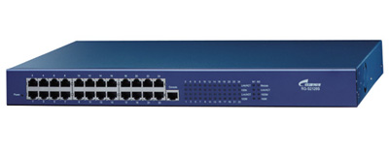
交换机的端口和指示灯
端口指示灯
电源指示灯
交换端口
Console口

Slide 5
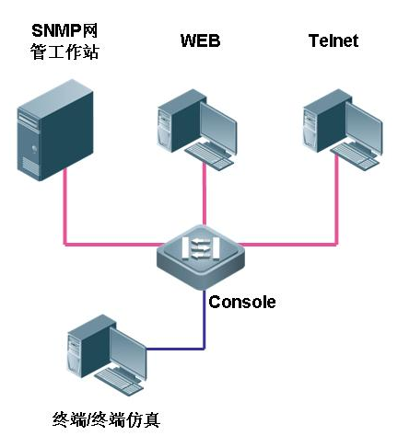
交换机的访问方式
通过带外方式对交换机进行管理
通过Telnet对交换机进行远程管理
通过Web对交换机进行远程管理
通过SNMP管理工作站对交换机进行远程管理

Slide 6
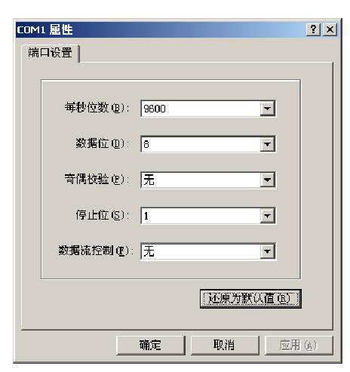
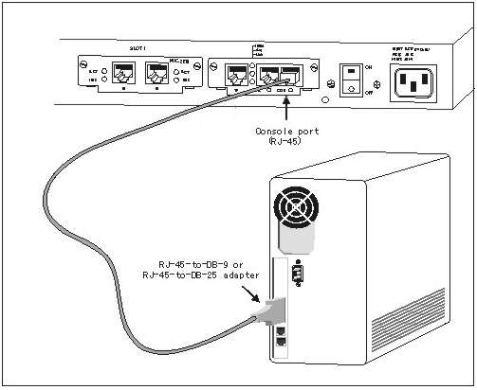
通过带外方式管理交换机
通过交换机的Console口，使用超级终端工具

Slide 7
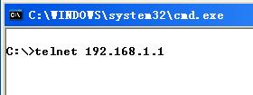
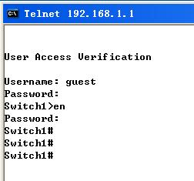
通过Telnet方式管理交换机
交换机必须已经配置了管理IP地址、密码等，并开启Telnet
可以使用Windows自带的Telnet连接工具
登录后界面和Console口连接是一致

Slide 8
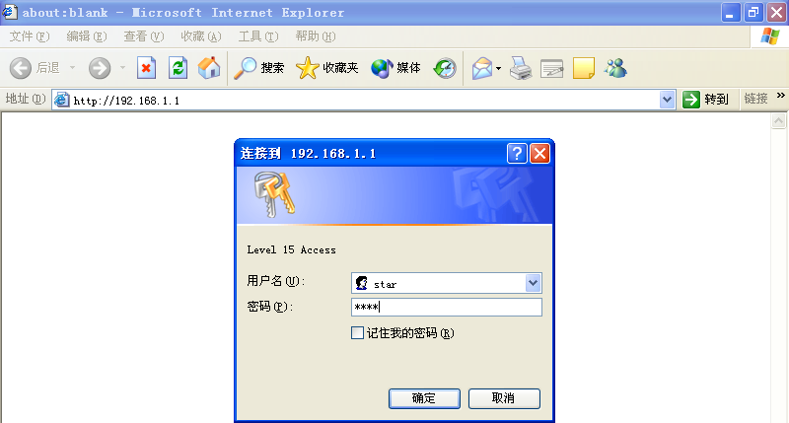
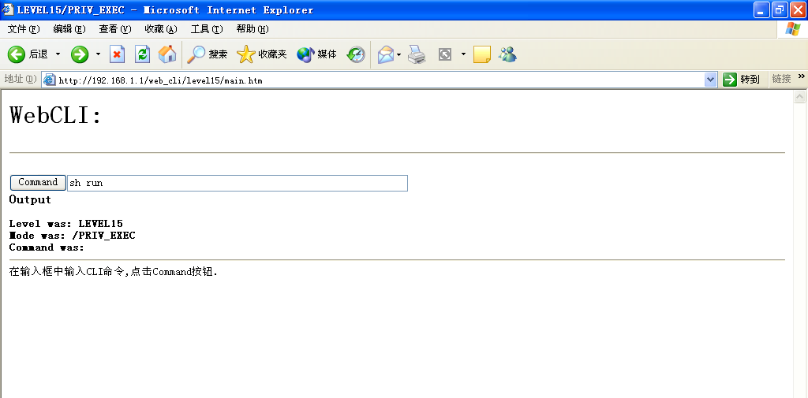
通过WEB方式管理交换机
交换机必须已经配置了管理IP地址、密码等，并开启HTTP
可以使用浏览器进行访问
登录后的界面

Slide 9
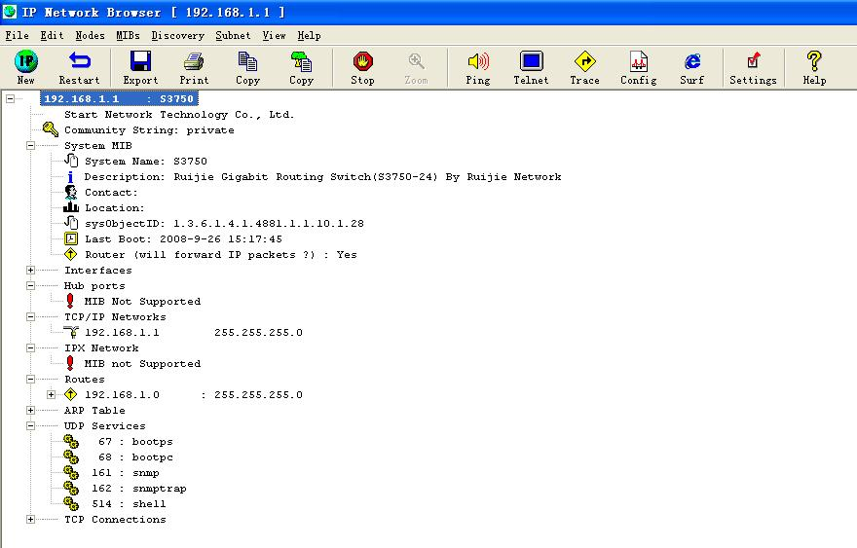
通过SNMP方式管理交换机
交换机必须已经配置了管理IP地址等，并设置了SNMP
需要网络管理软件配合使用

Slide 10

交换机基本配置

Slide 11
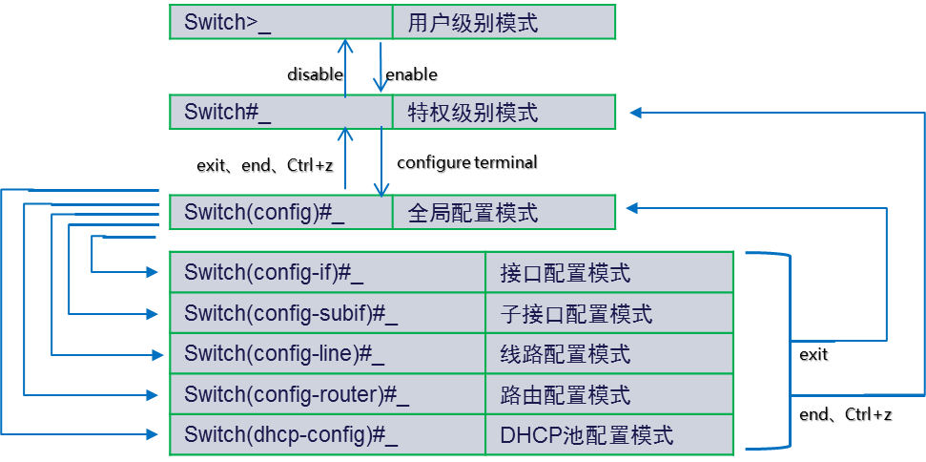
使用命令行界面
命令模式：锐捷设备管理界面分成若干不同的模式，用户当前所处的命令模式决定了可以使用的命令
Switch>_ | 用户级别模式
disable
enable
Switch#_ | 特权级别模式
exit、end、Ctrl+z
configure terminal
Switch(config)#_ | 全局配置模式
Switch(config-if)#_ | 接口配置模式
Switch(config-subif)#_ | 子接口配置模式
Switch(config-line)#_ | 线路配置模式
Switch(config-router)#_ | 路由配置模式
Switch(dhcp-config)#_ | DHCP池配置模式
exit
end、Ctrl+z

Slide 12
获得帮助
列出当前模式的可用命令，直接输入“?”：
列出某个命令的后续可用参数，命令后<空格>+ “?”：
列出特定字符开头的命令，字符后+“?”：
自动补齐剩余字符，在字符后+<Tab>键：
Switch#?
Switch#show ？
Switch# di?
dir disable
Switch# show conf<Tab>
Switch# show configuration

Slide 13
简写命令
所有命令均可简写
简写后的命令必须可被系统唯一识别
Switch# reload = Switch# rel
Switch# rename = Switch# ren

Slide 14
命令的no和default选项
no选项：
禁止某个特性或功能
执行与命令本身相反的操作
default选项：
将命令的设置恢复为缺省值
no spanning-tree 关闭生成树功能
no shutdown 禁止关闭接口
default interface fastethernet 0/0
将接口还原至默认配置

Slide 15
命令行界面的提示信息
% Ambiguous command: "show c“
无法唯一识别的命令。
% Incomplete command.
未完成的命令。
% Invalid input detected at ‘^’ marker.
用户输入命令错误，符号（^）指明了产生错误的单词的位置。

Slide 16
使用历史命令
Ctrl-P 或上方向键
在历史命令表中浏览前一条命令
从最近的一条记录开始，重复使用该操作可以查询更早的记录
Ctrl-N 或下方向键
在使用了Ctrl-P 或上方向键操作之后，使用该操作在历史命令表中回到更近的一条命令
重复使用该操作可以查询更近的记录

Slide 17
交换机文件系统的管理
复制文件
将文件复制到指定的目录中
Switcht# copy flash: filename flash: directoryname
重命名文件
将名字为old_filename文件命名成名字为new_filename的文件
Switcht# rename flash: old_filename flash: new_filename

Slide 18
交换机文件系统的管理
删除文件
删除指定的文件
Switcht# delete filename
查看配置文件
查看指定的文件
Switcht#more config.text
查看RAM里当前生效的配置信息
Switcht#show running-config
查看保存在flash里面的配置文件
Switcht#show startup-config

Slide 19
初始配置
配置主机名
Switch(config)# hostname name
配置特权模式密码
Switch(config)# enable secret [level level] 0|5 encrypted-password
配置管理IP地址
Switch(config)# interface vlan vlan-id。
Switch(config-if)# ip address ip-address mask
Switch(config-if)#no shutdown

Slide 20
使用手工方式进行初始配置
配置Telnet
以RG-S2126G交换机 为例：
Switch(Config)# enable service telnet-server （默认开启）
Switch(config)# enable secret level 1 0|5 encrypted-password
Switch(config)# line vty 0 4 （进入线路配置模式）
Switch(config-line)# no login （取消线上验证）
查看并保存配置
Switch # show running-config （查看当前运行的配置）
Switch # write [memory] （保存配置）
Switch # copy running-config startup-config （保存配置）

Slide 21
3.5 配置交换机系统升级
3.5.1 通过 TFTP 协议传输文件
一种是从主机端下载文件到设备，另一种是从设备上传文件到主机端。
1．下载文件到本地
在 CLI 命令模式下，按如下步骤完成文件下载
下载前，首先在本地主机端打开 TFTP Server 软件；选定要下载文件所在目录；再登录到设备，在特权模式下使用以下命令下载文件。如果没有指明文件位置，则需单独输入TFTP Server 的 IP 地址。
Switch# copy tftp: //location/filename flash: filename
！下载主机端URL指定文件filename 到设备

Slide 22
3.5 配置交换机系统升级
3.5.1 通过 TFTP 协议传输文件
一种是从主机端下载文件到设备，另一种是从设备上传文件到主机端。
1 2．上传文件到交换机
在 CLI 命令模式下，按如下步骤完成文件上传
上传前，首先在本地主机端打开 TFTP Server 软件；在主机端选定要上传文件目录，而后在特权模式下使用以下命令上传文件。
Switch# copy flash: filename tftp: //loca tion/filename
！从设备端上传文件到主机端指定目录下，可重设文件名。

Slide 23
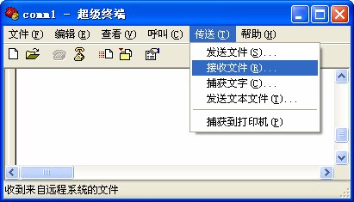
3.5 配置交换机系统升级
2．上传文件到交换机
在 CLI 命令模式下，按如下步骤完成文件上传：
上传前，首先通过Windows 超级终端登录到设备带外管理界面；然后在特权模式下使用以下命令上传文件。
Switch# copy flash:filename xmodem
！从设备端上传文件 filename到主机端

Slide 24
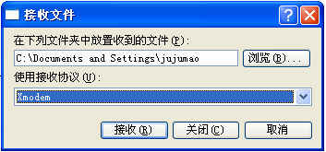
3.5 配置交换机系统升级
最后，在弹出的对话框选择上传文件的存储位置，接收协议选择“Xmodem”，点击“接收”，超级终端会进一步提示用户本地存储文件名称，点击“确认”后开始接收文件，如图3-13所示。

Slide 25
3.5 配置交换机系统升级
3.5.3 升级交换机系统
不论是盒式交换机还是机箱交换机，都可以使用上述tftp 或 xmodem程序，将升级文件传输到设备上。传输成功后，重新启动设备，升级文件会自动完成当前系统检测和升级，这个过程不需要人工干预和介入。
升级文件在盒式设备和机箱设备上升级有所不同：
1）盒式设备升级只完成自己单板系统升级操作，升级完毕，系统自动复位，机器再次启动正常运行。
2）机箱设备包含有管理板，线卡以及多业务卡，要通过一个升级文件完成整套系统升级。首先待管理板端升级完毕，系统复位。机器再次启动时，版本自动同步功能会启动起来，完成线卡和多业务卡系统升级。

Slide 26
锐捷网络，
让您的网络尽在掌握 !

